Slide 1
程式碼共享管理
M0629017 吳承憲

Slide 2
CodePile
線上快速分享程式碼
支援多人協作即時編輯
支援超過 130 種程式語言
內建聊天視窗
還原點功能

Slide 3
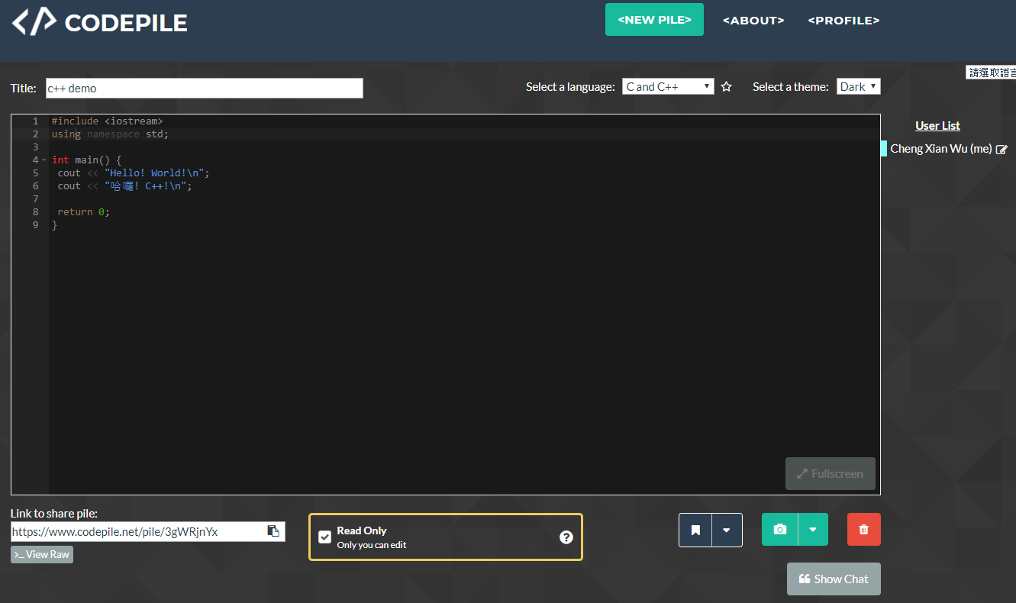


CodePile
選擇程式語言
建立新的程式碼
目前共享程式碼的人員
設定程式碼標題
撰寫程式碼區域
取得連結可以共享程式碼
設定程式碼權限
唯獨/共享
設定書籤
設定還原點
開啟聊天室

Slide 4
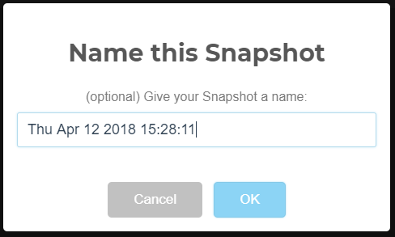
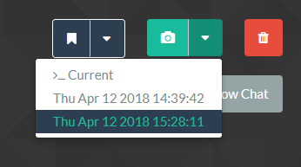
CodePile
設定還原點

Slide 5
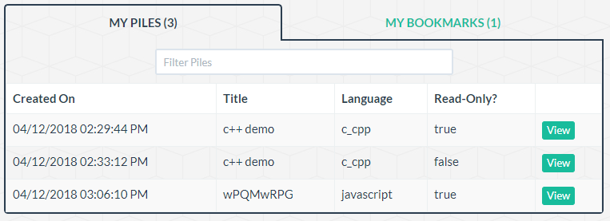
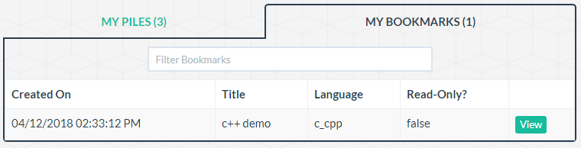
CodePile

Slide 6
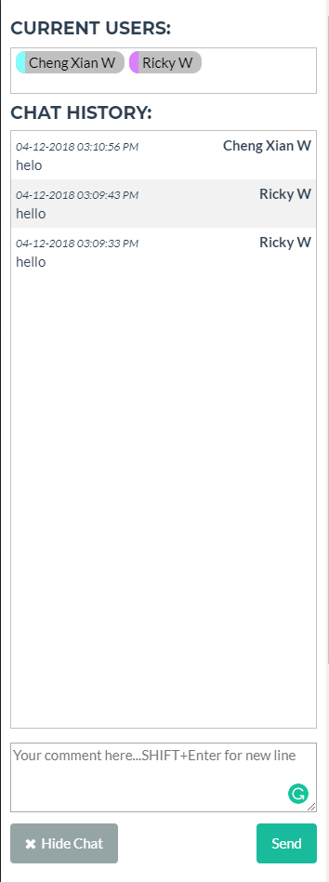
CodePile
開啟聊天室

Slide 7
GitHub
支援多人協作
支援版本控制
發起主題討論

Slide 8
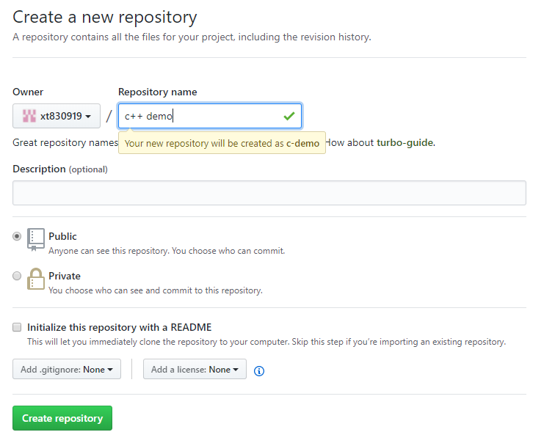
GitHub
建立新的專案

Slide 9
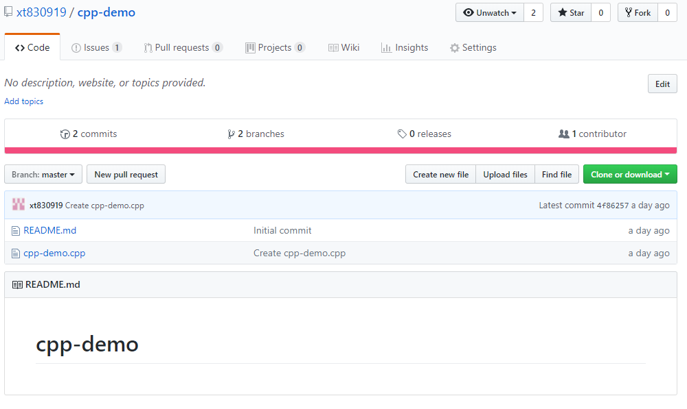
GitHub

Slide 10
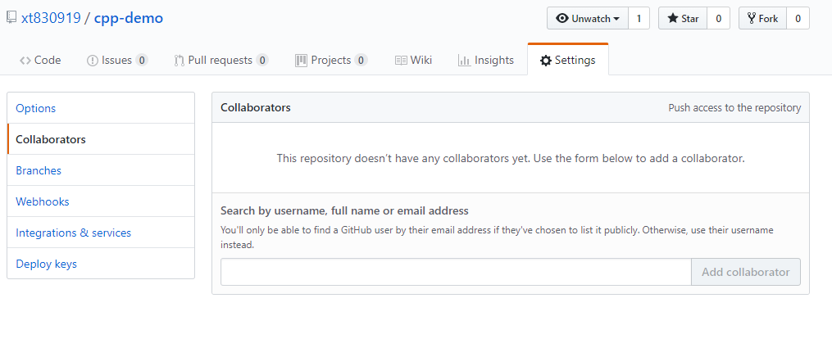
GitHub (collaborators)
新增共享專案人員

Slide 11
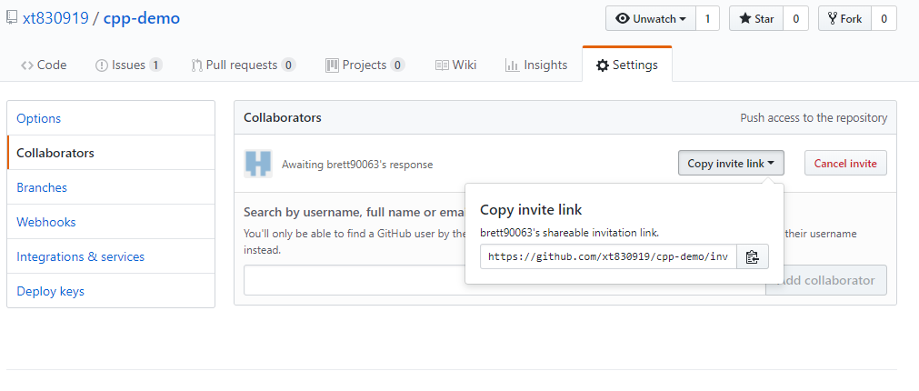
GitHub (collaborators)
邀請連結

Slide 12
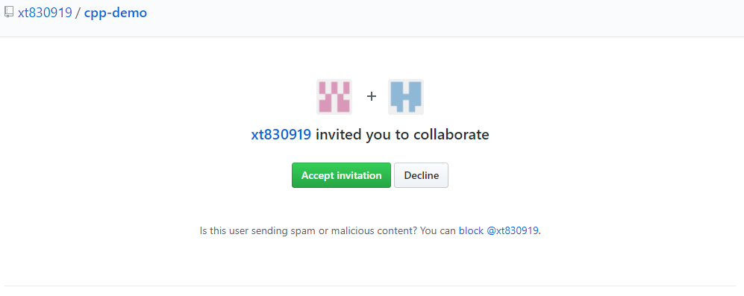
GitHub (collaborators)

Slide 13
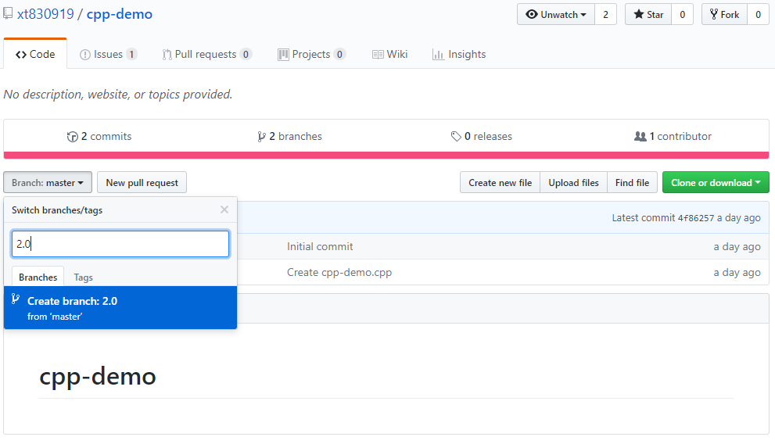
GitHub
建立分支

Slide 14
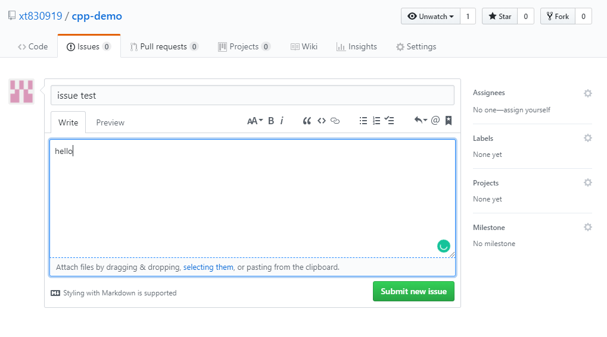
GitHub
建立討論議題

Slide 15
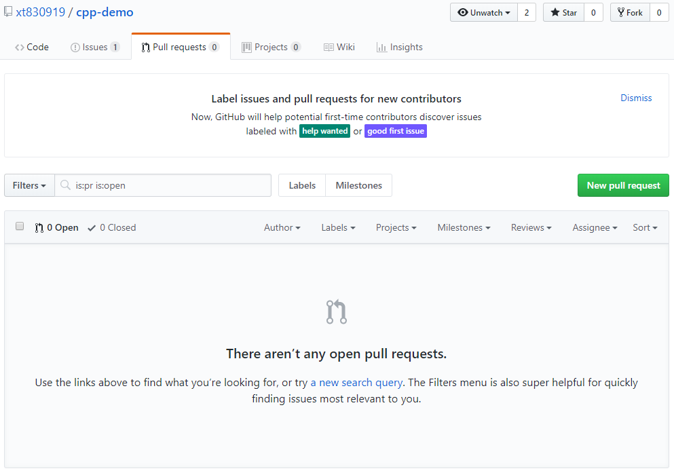
GitHub
提出合併專案的請求
Notes:
當程式碼開發到一個程度時，就要適時的將程式碼合併調整，否則當程式差異太多就會比較難以處理，要執行此動作，則需要先請分支的擁有者在專案網頁中，提出「Compare & pull request」的請求，如下圖。

Slide 16
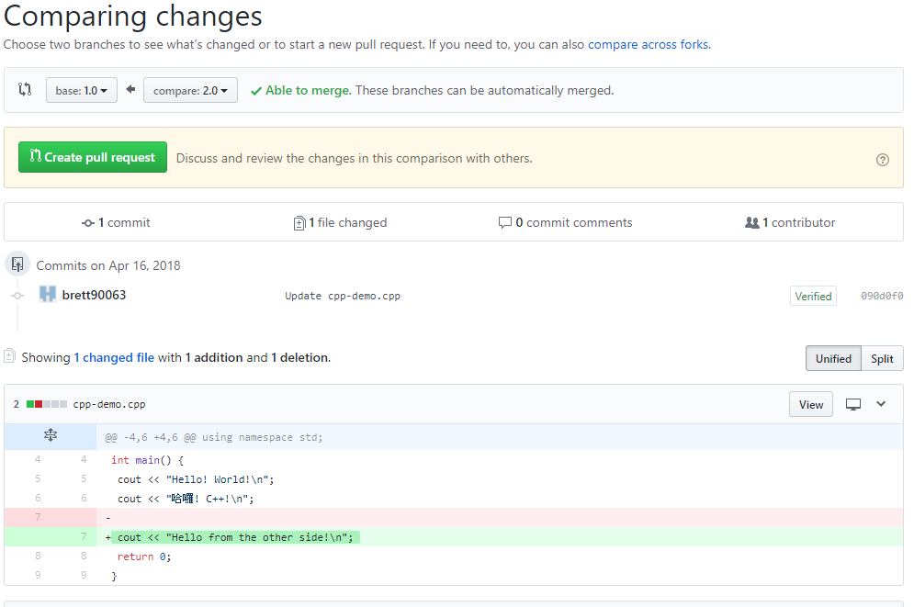
GitHub
合併專案版本
比較版本差異

Slide 17
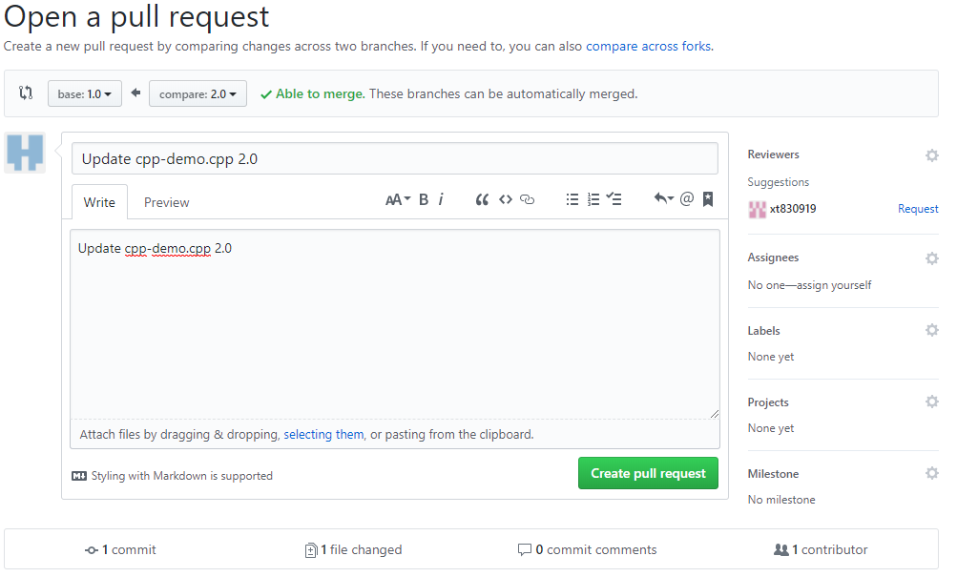
GitHub
發送合併專案請求給共同開發人員

Slide 18
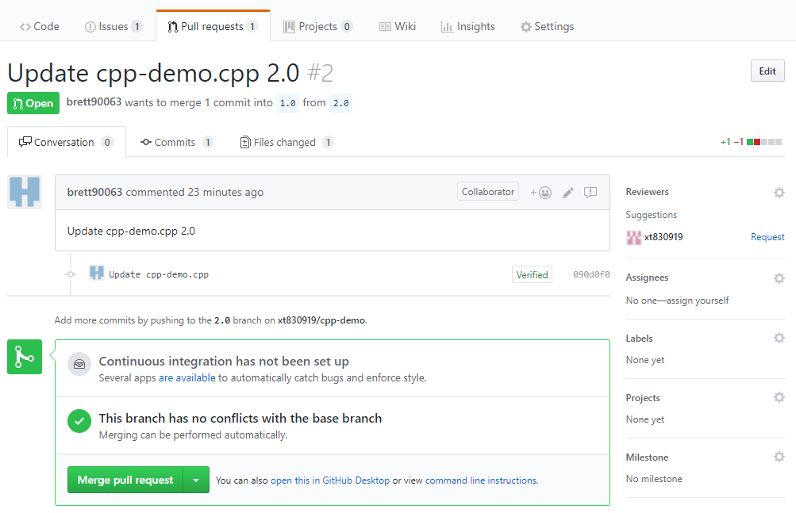
GitHub
如果branch沒有衝突會自動合併
Notes:
也可以將其下載回去測試後決定是否要 merge，如果 OK，就按下「Merge pull request」->「Confirm merge」。
Github功能更多更完善
codepile適合分組作業

